Slide 1

Chủ đề 9:
THẦY CÔ CỦA EM
(Tiết 2)

Slide 2


KHỞI ĐỘNG

Slide 3

Câu hỏi thảo luận gợi ý: Em sẽ dùng hình thức nào để thực hiện SPMT về chủ đề Thầy cô của em? Em sẽ thể hiện bằng hình và màu nào? Em sử dụng màu đậm, màu nhạt để thể hiện không? Em thể hiện chân dung hay hoạt động thường ngày của thầy cô?

Slide 4

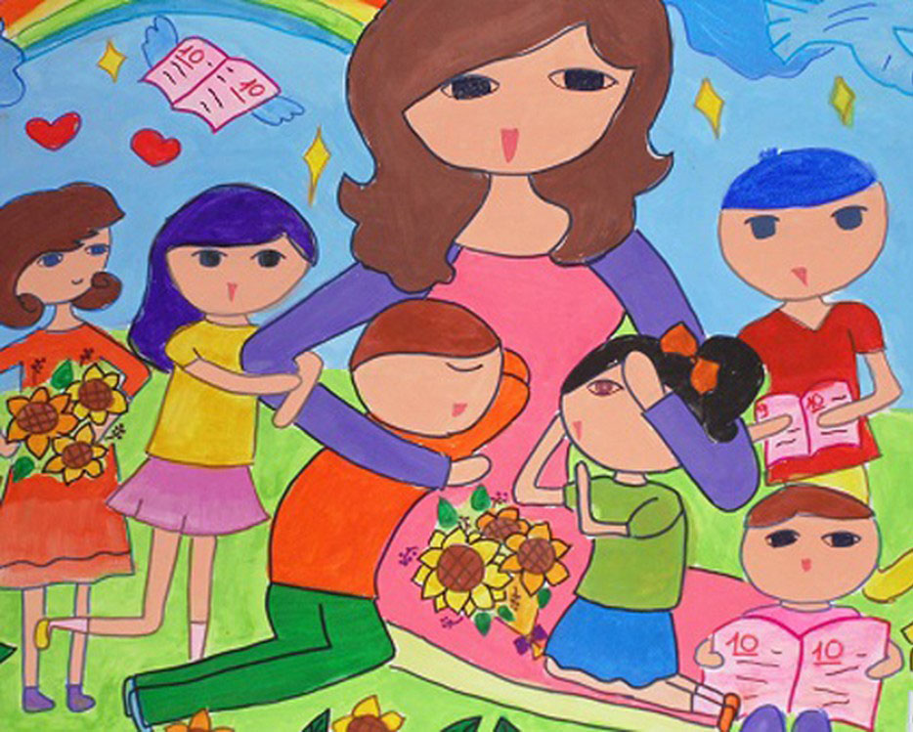
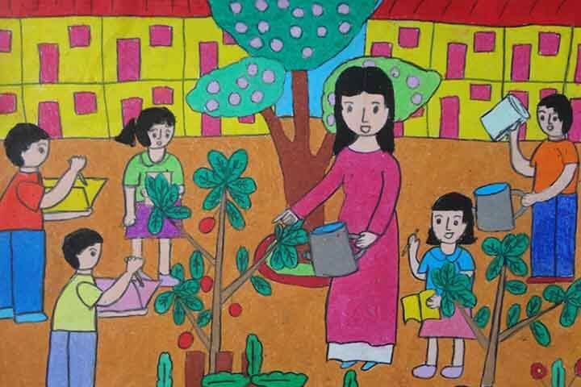

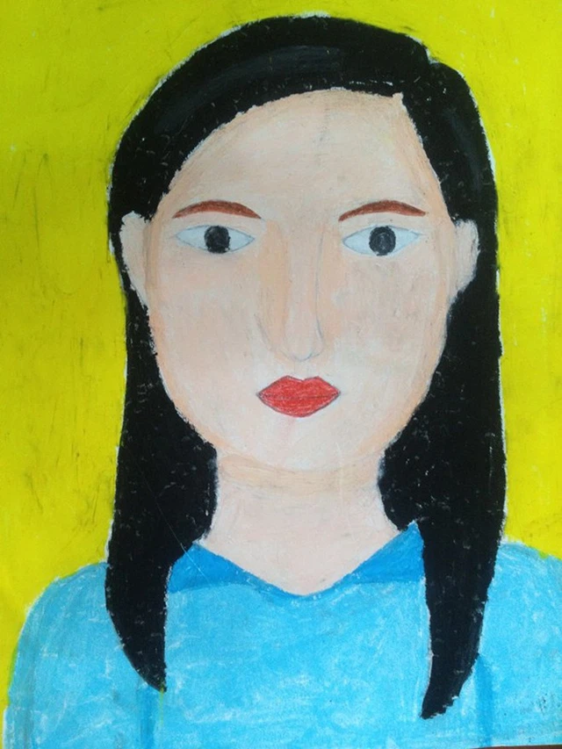
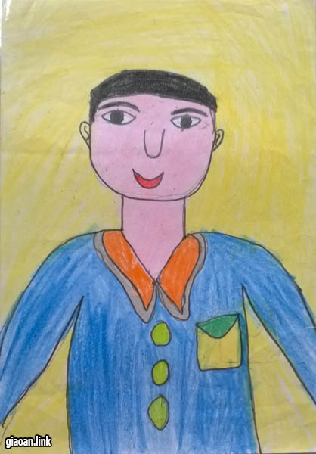

Slide 5
Củng cố- dặn dò:
-Hoàn thành sản phẩm, chụp hình gởi vào zalo nhóm.
-Chuẩn bị đồ dùng học tập cho tiết 3.

